Slide 1
操作系统实验二
阅读者和写入者问题

Slide 2
一.问题描述
有一个公用的数据集，有很多人需要访问，其中一些需要阅读其中的信息，一些需要修改其中的消息。阅读者可以同时访问数据集，而写入者只能互斥的访问数据集，不能与任何的进程一起访问数据区。

Slide 3
二.演示说明
1.本程序主要用于说明阅读者写入者问题中的资源互斥访问的调动策略，并模仿其访问的过程。采用书上的伪码(如下)编制而成，实际上采用的是读优先策略。

Slide 4
Var mutex,wrt :Semaphore
Readcount: integer;
Mutex:=wrt:=1;
Readcount:=0;
Parbegin
Readeri:begin
Wait(mutex);
readcount:=readcount+1;
If readcount=1 then Wait(wrt);
Signal(mutex);
读数据集；
Wait(mutex);
readcount:= readcount-1;
If readcount=0 then Signal(wrt);
Signal(mutex);
end
Writeri:begin
Wait(wrt);
写数据集；
Signal(wrt);
end
coend

Slide 5
2.在本程序中用于表现的图形界面说明：
在程序编译运行后会出现中间一个大的圆圈表示公用的资源，上面一排五个矩形表示5个读者，下面的五个矩形表示五个写入者。每个读者和写入者都有3种状态，休息，等待和操作（读入或者写入）分别用黑颜色，绿颜色，红颜色表示休息，等待和操作。一旦操作者获得资源，可以进行读或者写，我们就划一条从操作者中心到资源中心的线，表示开始操作。

Slide 6
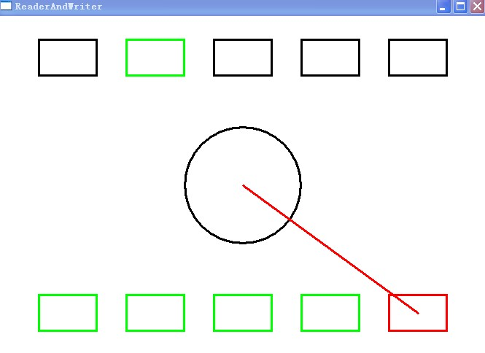
3.演示界面：

Slide 7
4.Win32程序框架：
CreateOffscreen()函数
Renderscreen()函数
InitApplication()函数
WinMain()函数
InitInstance()函数
ReaderAndWriter() 函数
结束返回
5个进程PhilosopherThread（）

Slide 8
三.实验要求
1.阅读演示程序源代码，熟悉阅读者写入者问题流程；
2.写出ReaderThread()和WriterThread()函数伪码；
3.思考题：
1.程序中使用到了互斥变量和临界资源来实现互斥，这两者在实现机制上有 不同吗，若有，是什么不同？
2.考虑演示程序是怎样实现在随机调度进程时间、控制进程延迟时间、关闭进程时间的，找出相关函数，变量，并说明。

